Slide 1
SUOMEN SOTA 1808 - 1809
TAUSTALLA:
Ranskan Napoleonin ja Venäjän Aleksanteri I:n tapaaminen Tilsitissä
Aleksanteri I tehtävä pakottaa Ruotsi Englannin vastaiseen mannermaasulkuun
Ruotsin kuningas Kustaa IV Adolf kieltäytyi
Venäjä hyökkäsi Suomeen helmikuussa 1808 ilman sodanjulistusta

Slide 2
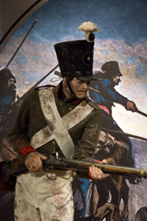
Suomen ”puolustusvoimat” koostuivat n. 22 000 puutteellisesti koulutetusta ruotusotamiehestä
Sotilaista 7000 Sveaborgissa (Viapori) ja 1000 Svartholmassa
Suomen joukkojen ylipäällikkönä Klingspor
Taktiikka vanhentunut linjataktiikka

Slide 3
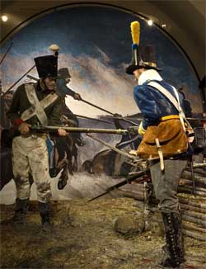
Venäjän armeija
koostui 24 000 palkkasotilaasta
Ylipäällikkö Buxhoevden
Taktiikka uudenaikainen läpimurtotaktiikka

Slide 4
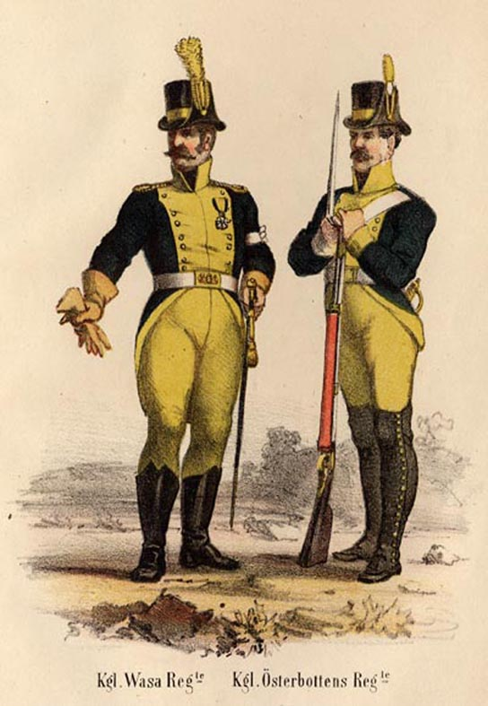
a)Ensimmäinen perääntymisvaihe
Tavoite välttää ratkaisutaistelua – odotettiin apua Ruotsista
Vetäytyminen Pohjois-Pohjanmaalle ilman taistelua

Slide 5
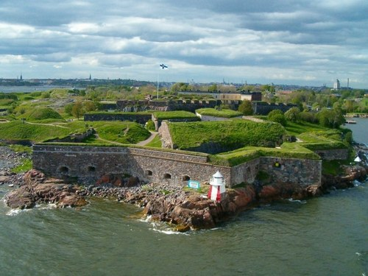
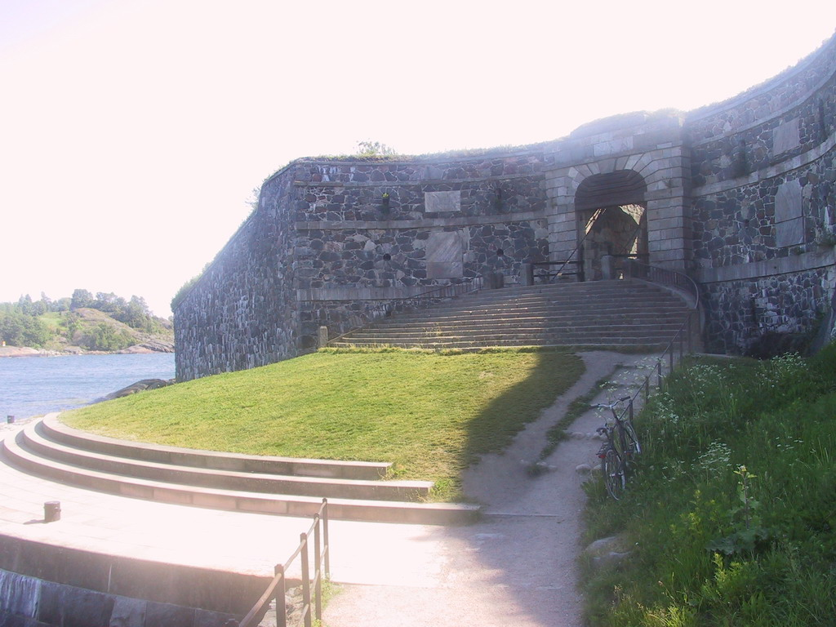
SVEABORG JA SVARTHOLMA

Slide 6
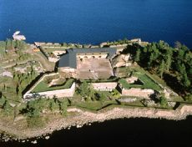
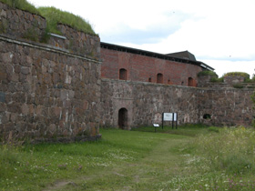

Slide 7
SVEABORG JA SVARTHOLMA
Eteläiset linnoitukset oli varustettu pitkää piiritystä varten
Antautuivat taisteluitta!
  Svartholma maaliskuussa
  Sveaborg toukokuun alussa
MIKSI??

Slide 8
b) Hyökkäysvaihe
Huhtikuussa 1808 Siikajoen taistelu (Adlercreutz) ja Revonlahdella (Cronstedt)
Hyökkäys etelään – Suomen armeijalle menestyksekkäitä taisteluita Lapualla ja Alavudella
Talonpoikien ”sissijoukot” Pohjanmaalla ja Savossa

Slide 9
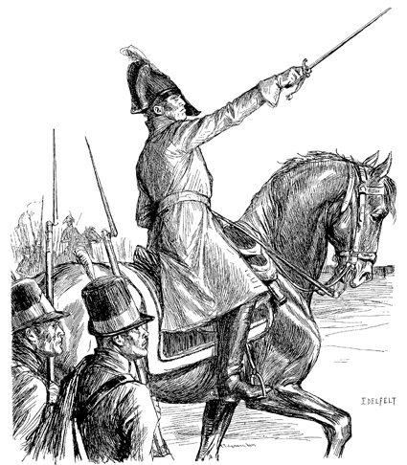

Slide 10
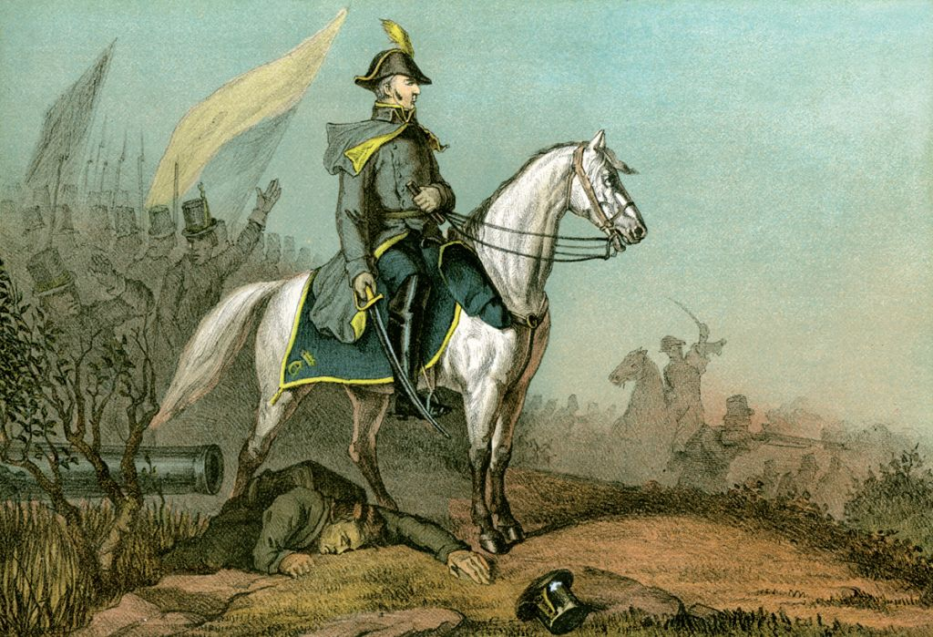
Hyökkäysvaihe

Slide 11
c) Toinen perääntyminen
Heinäkuussa 1808 uusi perääntyminen
Suomalaisille voittoisia taisteluita: Juuttaalla (Döbeln) ja Koljonvirralla
Tappioita: Oravaisissa
Uusi perääntyminen isku sotamoraalille – miehistöä pakeni joukko-osastoista, huolto puutteellinen
Aselepo 19.11.1808 Olkijoella: Armeija perääntyi Ruotsiin (Talvileiri Torniossa)

Slide 12
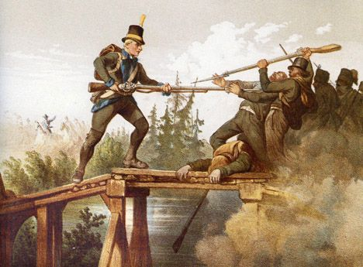
Koljonvirran taistelu

Slide 13
HAMINAN RAUHANSOPIMUS
Solmittiin Ruotsin ja Venäjän välillä 17.9.1809
Suomi irrotettiin Ruotsista ja liitettiin Venäjän yhteyteen
Uusi raja: Pohjanlahti, Tornion- ja Muonionjoki – Ahvenanmaa Venäjälle

